Slide 2
七 观察物体
数学连环画

Slide 3
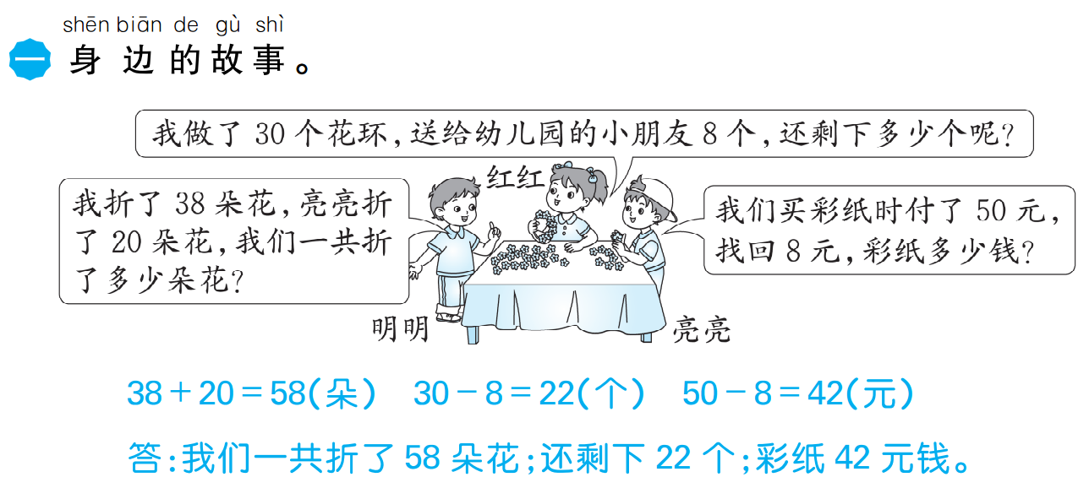

Slide 5
